Slide 1
제안서
농촌경제살리기 국민운동본부

Slide 2
◆ 제안내용
1. 농촌경제살리기 국민운동본부에서 우수농산물 및 2.3차 가공식품을
전국 기업체/관공서.기타 종교단체.관변단체에 적극적인 방문홍보 및
유인물(우수농산물) 발송을 한다.
2. 구내식당 납품 및 개인간 직거래로 도 농간 거래를 활성화한다.

Slide 3
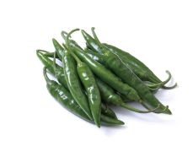
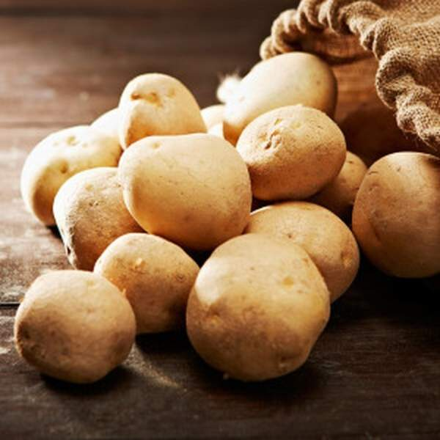
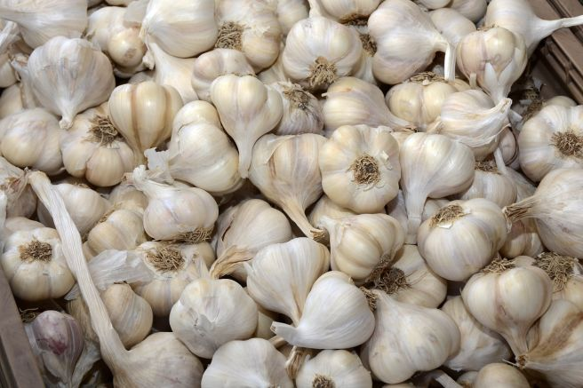
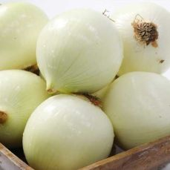
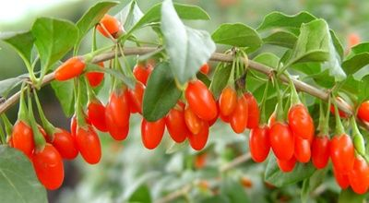
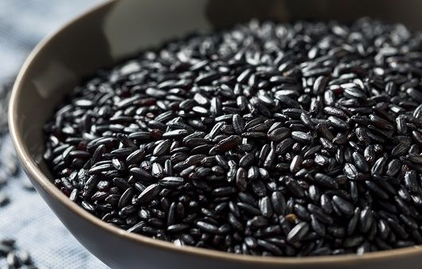
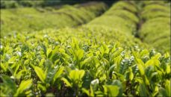
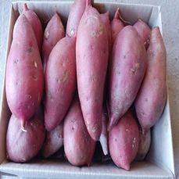
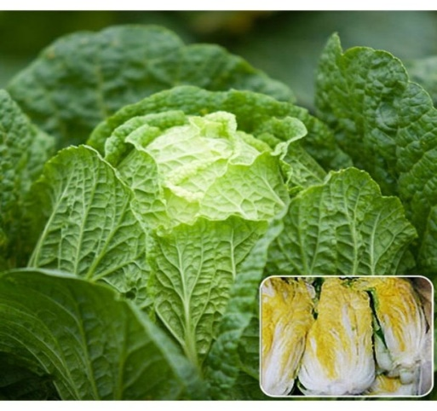
◆ 우수 지역 농산물
청양고추
강원도감자
의성마늘
무안양파
진도구기자
이천흑미쌀
보성녹차
해남고구마
강원도고랭지배추

Slide 4
◆ 기대효과
1. 농산물진흥: 잘 알려지지 않은 농산물에 대한 관심을 높인다.
2. 농촌 경제 살리기: 침체된 농산물 소비촉진을
부흥 시킬수 있는 기회를 제공한다.
3. 농산물 판매: 일반농작물 및 특작물 홍보판매를 촉진한다.

Slide 5
[ 감 사 합 니 다 ]

